Slide 1
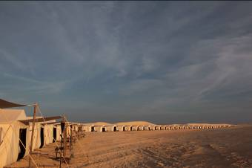
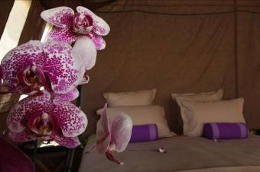
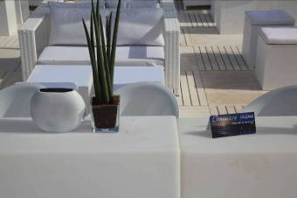
LES EVENEMENTS DE L’ÉTÉ 2012 EN TUNISIE

Slide 2
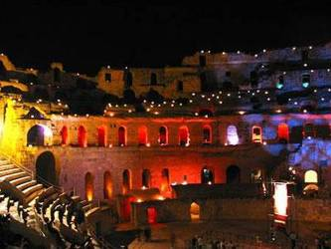
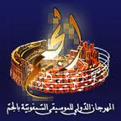
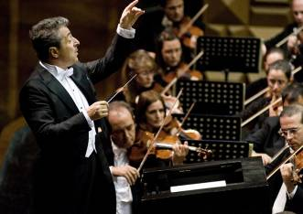
FESTIVAL EL JEM 30 JUIN AU 17 JUILLET 2012
à l’Amphithéâtre romain d’Eljem
MARCEL KHALIFE , Orchestre du bal de l’Opéra de Vienne, Orchestre Symphonique 100 Violons Tziganes, Orchestre philharmonique des jeunes Arabes et Orchestra Sinfonica di Roma

Slide 3
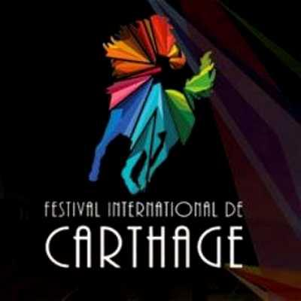
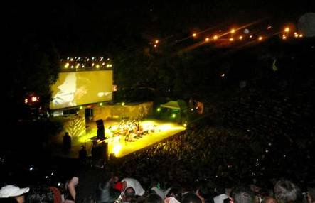
FESTIVAL INTERNATIONAL DE CARTHAGE
du 5 au 15 juillet 2012
Considéré comme l'un des festivals arabes, africains et mondiaux les plus importants, le Festival international de Carthage est abrité par le théâtre antique de Carthage restauré au début du xxe siècle et doté d'une capacité d'accueil de 7500 spectateurs.

Slide 4
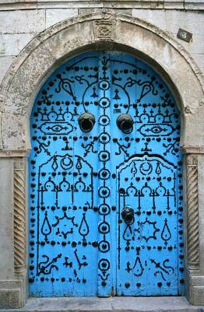
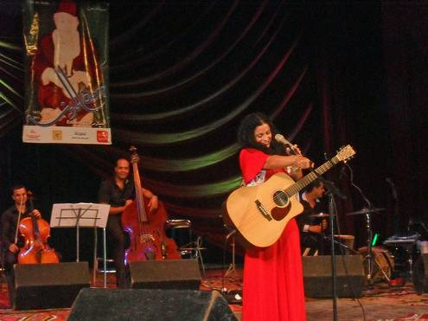
FESTIVAL DE LA MEDINA DE TUNIS du 20 juillet au 19 aout 2012
Le festival de la médina se déroule pendant le ramadan dans les palais et les centres culturels. Il propose des concerts, des récitals et des spectacles. Cela permet d’éveiller et captiver l’esprit afin d’oublier les privations du jour. Pour les soirées, elles sont illuminées par la danse théâtrale tarab, la musique,…

Slide 5
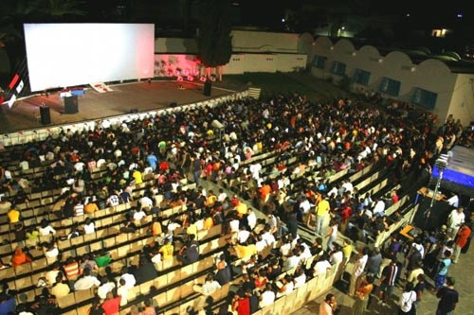
FESTIVAL INTERNATIONAL DU FILM DE KELIBIA
du 25 aout au 1 septembre 2012
Cette manifestation enregistre la participation de plusieurs pays arabes et étrangers, à savoir l’Algérie, la Syrie, la Jordanie, la Palestine, l’Iran, la France, la Turquie, la Russie et le Japon. Rendez-vous artistique incontournable, il a pu au fil des années insuffler la vie à plusieurs espaces culturels.

Slide 6
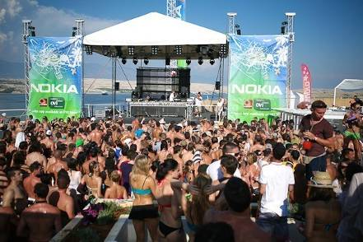
LE FESTIVAL POP IN DJERBA du 27 aout au 2 septembre 2012
Le festival Pop in Djerba s'installe sur le bord de mer pour offrir une programmation qui déménage, entre rock et électro, avec des artistes de notoriété internationale. Plus de 8000 personnes réunies sur 3 hectares sur les rivages de Tunisie.
http://www.popindjerba.com/

